Slide 1

Estado, Sociedade e Poder

Slide 2
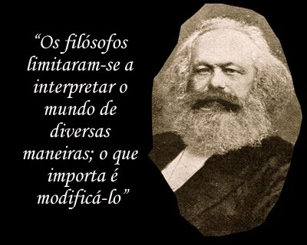
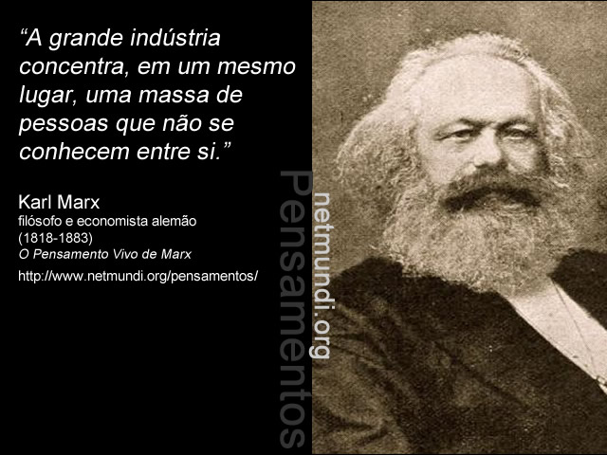
Estado, sociedade e poder
Contexto histórico
Revolução industrial
Ascensão da burguesia
Mudanças sociais profundas
Exploração de trabalhadores: mulheres, crianças, homens.
Abismo entre os mais ricos e os mais pobres

Slide 3
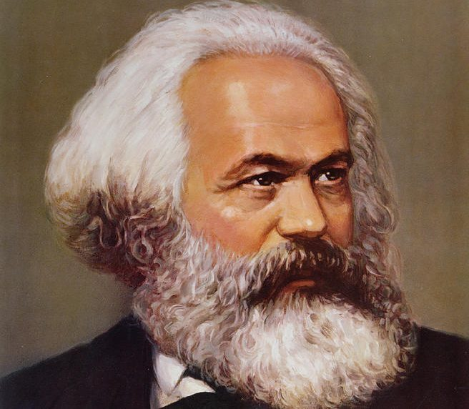
Estado, sociedade e poder
Karl Heinrich Marx nasceu em 5 de maio de 1818 em Trier, na Prússia. Foi filósofo, economista, historiador, sociólogo, jornalista e revolucionário socialista alemão. Sua obra principal inclui O Manifesto Comunista (1848), escrito com Friedrich Engels, e o trilogia O Capital (1867–1894). O pensamento de Marx lançou as bases do marxismo e influenciou profundamente a história política e intelectual do século XX.
Formou-se em Direito e Filosofia nas universidades de Bonn e Berlim, onde se alinhou aos Jovens Hegelianos e passou a questionar as estruturas do capitalismo. Essa formação filosófica moldou seu método do materialismo histórico e dialético, segundo o qual as contradições econômicas são o motor das transformações sociais.
Após se mudar para Paris e Bruxelas, publicou o Manifesto Comunista em 1848 e, em 1849, exilou-se em Londres para escapar da repressão. Na capital inglesa, dedicou-se a pesquisas na Sala de Leitura do Museu Britânico e iniciou a redação de O Capital.
Casou-se em 1843 com Jenny von Westphalen, com quem teve sete filhos e enfrentou graves dificuldades financeiras. Faleceu em 14 de março de 1883 em Londres, aos 64 anos, vítima de complicações respiratórias como bronquite e pleurisia. Seu legado permanece vivo nos debates sobre desigualdade, exploração e alternativas ao capitalismo.

Slide 4
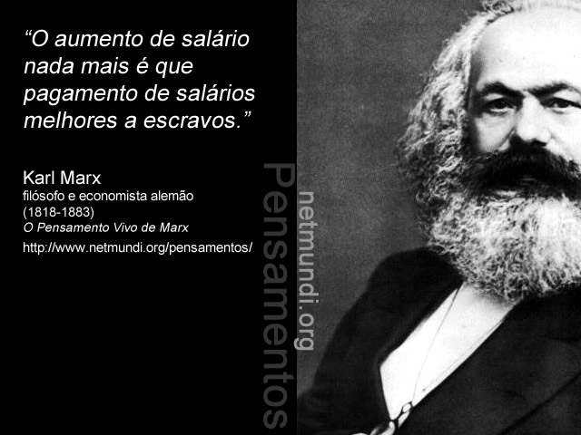
Estado, sociedade e poder
Método de análise socioeconômica sobre as relações de classe e conflito social, que utiliza uma interpretação materialista do desenvolvimento histórico e uma visão dialética de transformação social.

Slide 5
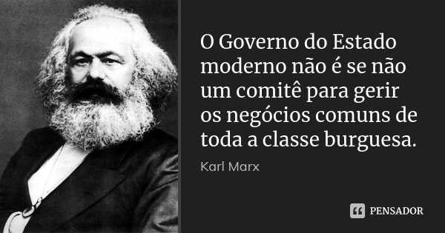
Estado, sociedade e poder
Os conflitos sociais decorrentes do processo de industrialização, pareciam confirmar a teoria de Rousseau: o Estado defende o interesse de poucos, daqueles que possuem bens, no caso, os bens de produção.
Hegel, importante filósofo do século XIX, cujo pensamento influenciou as ideias políticas de Karl Marx, estabelece uma diferença entre Estado e sociedade civil. Nesta, os cidadãos vivem em conflito, os quais são resolvidos pelo Estado, sendo este último o motor da história.
Karl Marx, bastante influenciado pela filosofia de Hegel, vai, no entanto, contrariando seu mestre, afirmar que o motor da história é a luta de classes, e não o Estado.

Slide 6

Estado, sociedade e poder
Na concepção marxista, o Estado não é um contrato entre os cidadãos, mas um instrumento da classe burguesa para explorar os mais pobres.
Assim, as teorias contratualistas estariam todas equivocadas, e o Estado deve ser superado para que a sociedade encontre seu verdadeiro ambiente de liberdade e igualdade.
A superação do Estado obedeceria algumas etapas, entre elas a tomada do poder estatal por parte dos trabalhadores, instaurando o comunismo, no qual todos os bens pertenceriam a todos, e não haveria propriedade privada.
Não havendo classes sociais, não haveria conflitos entre as pessoas, e o Estado, portanto, seria desnecessário, e, uma vez que esse tenha sido abolido, viveríamos, segundo Marx, a “verdadeira história da humanidade”.

Slide 7
Estado, sociedade e poder
Materialismo histórico
a sociedade foi se desenvolvendo através da produção de bens que satisfazem as necessidades básicas e supérfluas do ser humano.
os meios de produção são determinantes para caracterizar as sociedades.
as relações de produção são fundamentais para delinear as relações entre as classes sociais que formam a sociedade.
a classe burguesa é formada pelos detentores dos meios de produção.
a classe proletária, recebe um salário por sua força de trabalho.
o proletariado tem que vender a sua mão de obra para os burgueses.
os burgueses quererem conservar o poder e obter mais lucro.
vão explorar o máximo possível os empregados, seja pagando baixos salários ou oferecendo péssimas condições de trabalho.

Slide 8
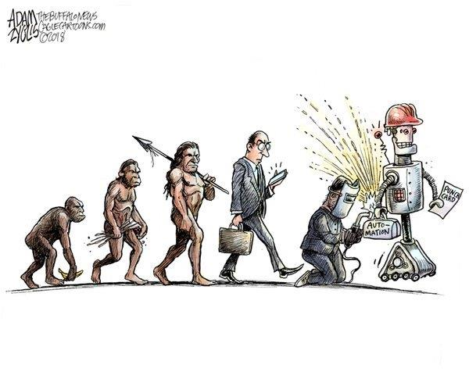
Estado, sociedade e poder
Críticas ao materialismo histórico
Será que podemos entender as relações de produção do Egito Antigo, por exemplo, com os mesmos critérios usados para compreender uma sociedade industrial?
as classes sociais não são homogêneas e também lutam entre si.
o materialismo histórico só leva em conta a economia e não as motivações religiosas, ideológicas e militares para o desenvolvimento da sociedade.

Slide 9
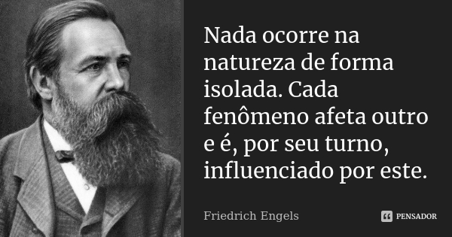
Estado, sociedade e poder
Materialismo dialético
O termo “dialética” vem do grego “dialegos” e significa “movimento de ideias”.
Em Sócrates, vimos que a dialética é um instrumento essencial para alcançar a verdade por meio do diálogo
Por meio da relação dialética entre o ambiente, o organismo e os fenômenos físicos, os seres humanos, a cultura e a sociedade criam o mundo, ao mesmo tempo que são modelados por ele.
Segundo Engels: “O movimento é o modo de existência da matéria”.
A história pode ser transformada.

Slide 10
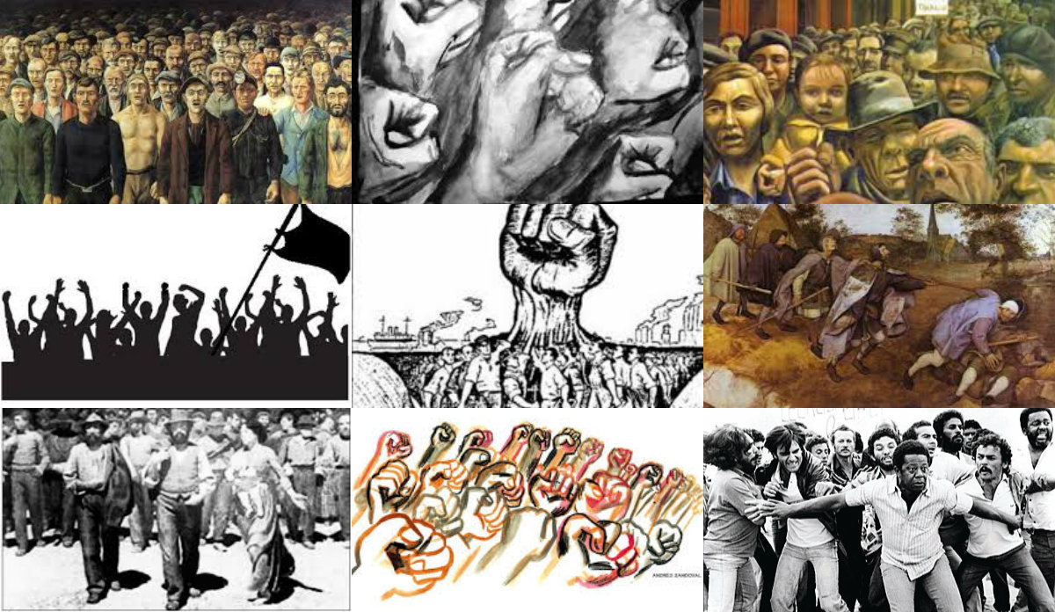
Estado, sociedade e poder
Outros conceitos fundamentais
Luta de classes
Fetiche pela mercadoria
Mais-valia
Revolução
Acumulação
Alienação
Ideologia
Infraestrutura e Superestrutura

Slide 11
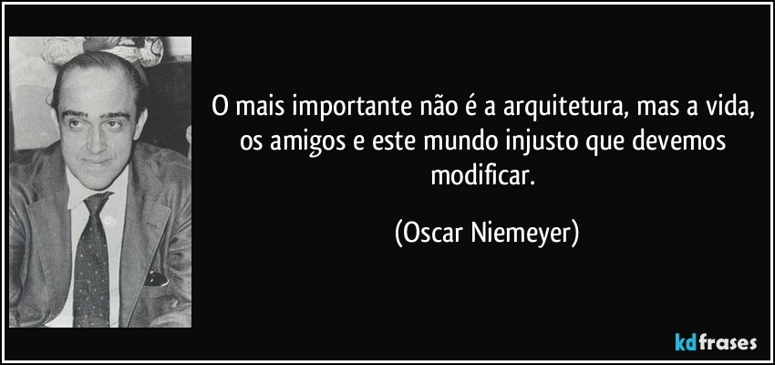
Estado, sociedade e poder
Alguns marxistas importantes
Eric Hobsbawm, historiador
Leo Huberman, escritor, “A história da riqueza do homem”.
Georg Lukács
Theodor Adorno
Noam Chomsky
Antonio Gramsci
Slavoj Zizek
Florestan Fernandes
Oscar Niemeyer

Slide 12
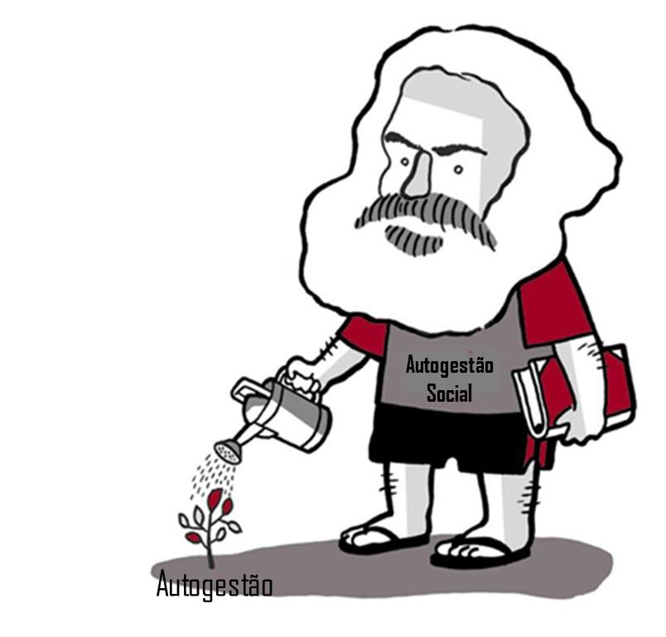
Estado, sociedade e poder
Críticas à teoria de Karl Marx
Simplificação da organização social
Marx é criticado por reduzir a sociedade a duas classes antagônicas – burguesia e proletariado – sem considerar as nuances culturais, identitárias e simbólicas que moldam as relações sociais contemporâneas.
Determinismo econômico e elevado reducionismo
O materialismo histórico é apontado por enfatizar a infraestrutura econômica em detrimento da superestrutura cultural e ideológica, subestimando o papel autônomo de ideias, instituições e movimentos sociais na transformação da realidade.

Slide 13
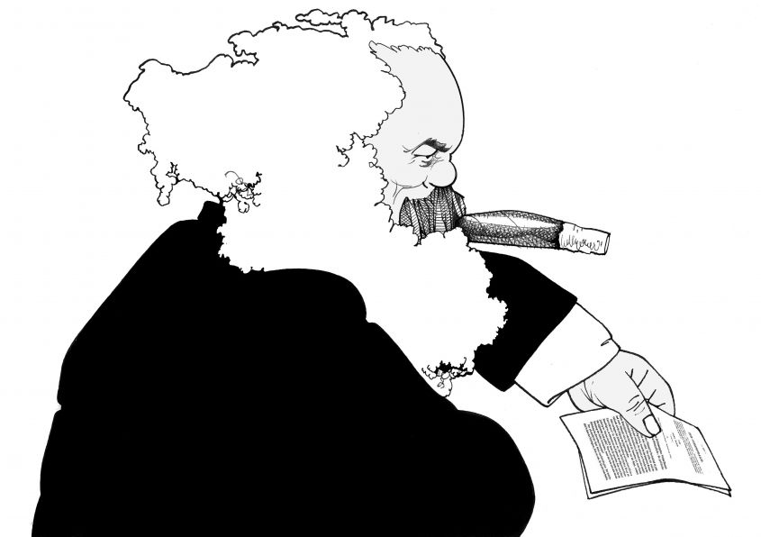
Estado, sociedade e poder
Críticas à teoria de Karl Marx
Inconsistências na teoria do valor-trabalho e da taxa de lucro
Economistas demonstraram que a teoria do valor-trabalho não segue logicamente de suas premissas originais e que a previsão da queda tendencial da taxa de lucro não se confirma empiricamente; correções propostas por Dmitriev, von Bortkiewicz e o teorema de Okishio refutam a queda inevitável da taxa de lucro em certos cenários.
Fragilidade do método dialético
Filósofos como Leszek Kołakowski criticam as “leis” da dialética materialista por serem vagas, dogmáticas ou meros truísmos sem conteúdo específico, comprometendo a testabilidade e o rigor científico do marxismo como teoria geral da sociedade.

Slide 14
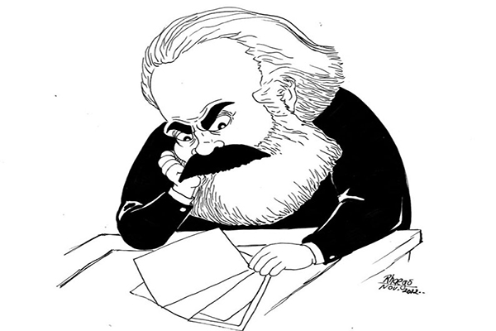
Estado, sociedade e poder
Críticas à teoria de Karl Marx
Experiências históricas contraditórias
Regimes inspirados no marxismo, como a União Soviética, Cuba e as chamadas “Repúblicas Vermelhas” do Sudeste Asiático, são usados como exemplos de deriva autoritária, crises econômicas e violações de direitos humanos, questionando a viabilidade prática das propostas marxistas para a construção de sociedades justas.

Slide 15


Estado, sociedade e poder
Críticas ao marxismo
Hannah Arendt
Roger Scruton
José Guilherme Merquior
Chesterton
Simone Weil

Slide 16

Estado, sociedade e poder
O que é materialismo histórico e como esse conceito estrutura a análise de sociedade proposta por Marx?
Qual a diferença entre proletariado e burguesia segundo a teoria marxista? Dê exemplos atuais de cada classe.
Explique o conceito de mais-valia e descreva como ele fundamenta a crítica de Marx ao capitalismo.
Como Marx distingue infraestrutura e superestrutura? Cite uma instituição contemporânea que ilustre essa relação.
De que forma a dialética (tese, antítese e síntese) aparece no desenvolvimento das contradições sociais, segundo o marxismo?

